Slide 1

Складирање на податоци во граф базирани бази на податоци и споредба
Мартин Трајковски 195063
Вангел Трајковски 181261

Slide 2
Зошто граф бази на податоци?
Постојат податоци кој имаат многу релации помеѓу себе
Се работи со јазли и ребра
Се губи каличната структура која што се користи во релационите бази на податоците

Slide 3
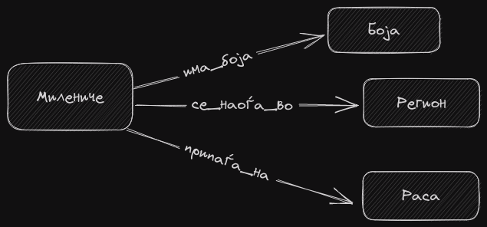
Податоци

Slide 4
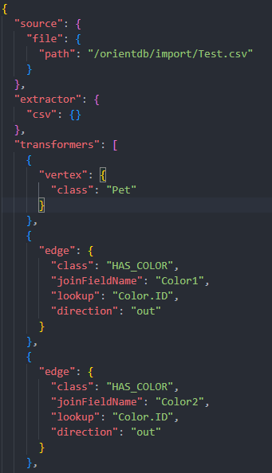
Импортирање на податоци
Neo4J
Податоците се импортираат преку CQL
Многу големо доцнење во споредба со OrientDB
OrientDB
Се импортираат преку ETL
JSON конфигурација
Брзо импортирање

Slide 5
Прашалници
Neo4J
Враќа брз резултат
Многу побрз од OrientDB
Користи CQL
OrientDB
Користи SQL

Slide 6
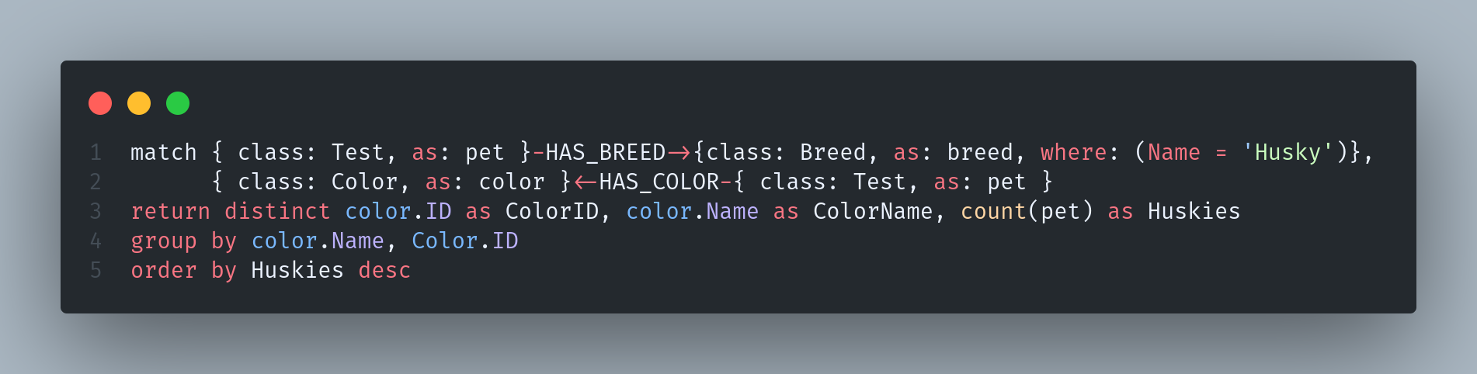
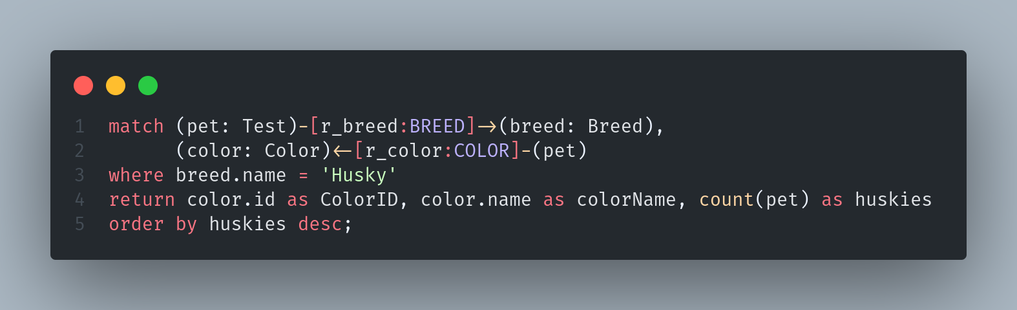
Прашалници (продолжение)

Slide 7
Резултати
Запишување на податоци
Neo4j: 904148ms
OrientDB: 1200ms
Едноставни прашалници без релации (7944 ставки)
OrientDB select: 875ms
OrientDB match: 82ms
Neo4j: 8ms
Прашалници со релации (7944 ставки)
OrientDB select: 862ms
OrientDB match: 261ms
Neo4j: 14ms
Аналитични прашалници
Neo4j: 7ms
OrientDB: 265ms

Slide 8
Заклучок
Neo4j подржува само граф модел, но OrientDB поддржува повеќе модели како Document, Graph, Key/Value и Object model.
Направена беше анализата на двата системи, при што дојдовме до податоци за перформансите на двата системи, во која анализа дојдовме до заклучок дека Neo4j базата беше доста побрза за пристап на податоците

